Slide 1
Final Project Data Science & Data Analyst
Presented by Frilantika Kusuma Wardani

Slide 2
Frilantika Kusuma Wardani
Education : Teknik Pertanian, Universitas Brawijaya, Malang
Work Experience :
Customer Management Specialist, PT. Cyberindo Aditama (2020-Present)
Content Strategist, LINE corp. Indonesia (2019-2020)
Admin Procurement Officer, ATRBPN Jakarta Barat (2018-2019)
Informal Education : Dibimbing.Id

Slide 3
Frilantika Kusuma Wardani
Soft Skills : Microsoft Office, Python (Basic Level), Adobe Premiere, Adobe Photoshop, Google Workspace (Basic Level)
Hard Skills : Quality Control, Customer Management, Management Asset, Content Strategist, Procurement, Management Database, Entry Data, Data Science, Secretary, SEO Writing, In-Depth Writing
Language : Bahasa Indonesia (Native), English (Profesional Working Proficiency)

Slide 4
Personal Project Overview
Dalam masa pembelajaran di Dibimbing.id saya telah mengerjakan project yang sangat bermanfaat untuk menambah ilmu dan pengetahuan saya di bidang Data Science. Berikut ini adalah project yang telah saya kerjakan:
EDA (Exploratory Data Analysis) with Python
Hypothesis Testing
Data Manipulation with Python
Database Exploration with SQL
Extract Transfrom Load (ETL)
Web scraping
Upgrade CV
Explore Web dashboard menggunakan PowerBI

Slide 5
Final Project Data Science & Data Analyst Indian Airlines Flight Data Analyzing
Presented by Frilantika Kusuma Wardani
Student of Data Science & Data Analyst Batch 34 by Dibimbing.id

Slide 6
Indian Airlines Flight Data Analyzing
Background :
Data yang digunakan pada final project ini didapatkan dari Kaggle.com, Dimana data ini berisi dataset pemesanan tiket penerbangan dari berbagai maskapai. Data ini diambil dari sebuah situs web ternama dalam format terstruktur berdasarkan tanggal.
Dataset ini berisi catatan detail perjalanan penerbangan antar kota di India. Di dalamnya, terdapat berbagai fitur seperti Kota Asal & Tujuan, Waktu Kedatangan & Keberangkatan, Durasi, Tarif Penerbangan, Jumlah Transit, Kelas pada masing-masing maskapai serta Jarak Waktu Booking dengan Waktu Penerbangan Pesawat.

Slide 7
Indian Airlines Flight Data Analyzing
Business Problem :
Menganalisa distribusi penjualan tiket pada masing-masing maskapai penerbangan serta rekomendasi bisnis untuk Solusi menaikkan penjualan tiket pada masing masing maskapai
Menganalisa pengaruh perbedaan waktu penerbangan terhadap minat beli pelanggan serta tarif tiket penerbangan dengan tujuan untuk menaikkan penjualan tiket pesawat pada masing-masing maskapai
Mengetahui pengaruh rute penerbangan terhadap minat beli pelanggan pesawat serta tarif penerbangannya dengan tujuan untuk memperbaikin strategi pemilihan rute penerbangan yang lebih efektif
Mengetahui tren pengaruh waktu pembelian tiket terhadap tarif penerbangan dengan tujuan untuk memperbaiki strategi penetapan harga tiket.
Mengetahui pengaruh durasi penerbangan terhadap minat beli pelanggan

Slide 8
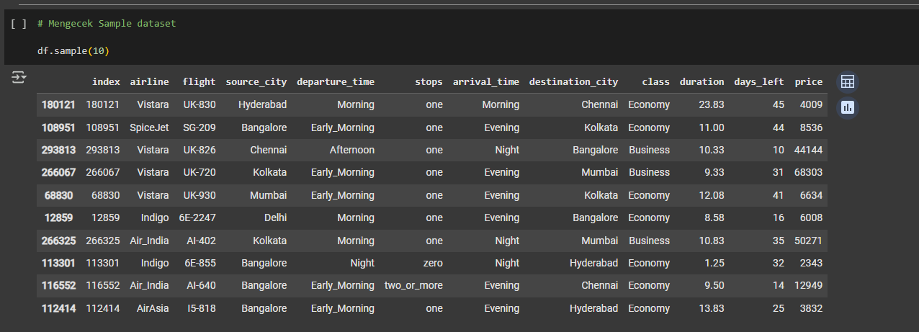
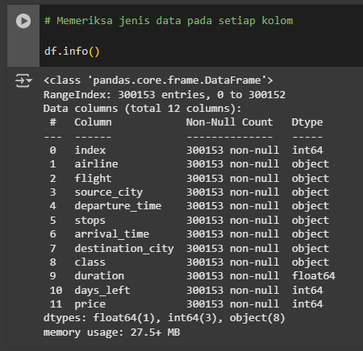
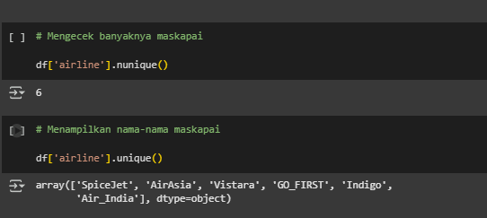
Indian Airlines Flight Data Analyzing
Data Understanding : Data Info

Slide 9
Indian Airlines Flight Data Analyzing
Data Understanding : Data Info
1) Airline: Nama Maskapai
2) Flight: Kode Penerbangan Maskapai
3) Source City: Kota Keberangkatan Pesawat
4) Departure Time: Waktu Keberangkatan Pesawat
5) Stops: Jumlah transit pada satu kali penerbangan
6) Arrival Time: Waktu Kedatangan Pesawat
7) Destination City: Kota Kedatangan Pesawat
8) Class: Kelas Pesawat
9) Duration: Total waktu penerbangan
10) Days Left: Jarak waktu booking dari waktu penerbangan
11) Price: Tarif Penerbangan untuk satu kali perjalanan penerbangan

Slide 10
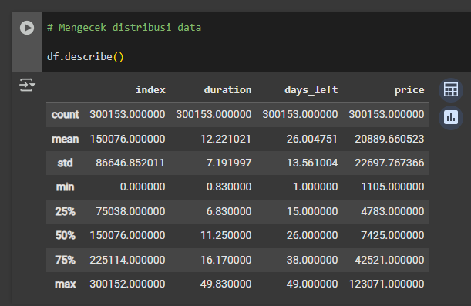
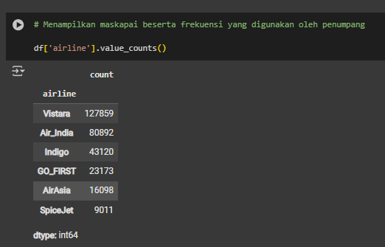
Indian Airlines Flight Data Analyzing
Data Understanding : Distribusi Data

Slide 11
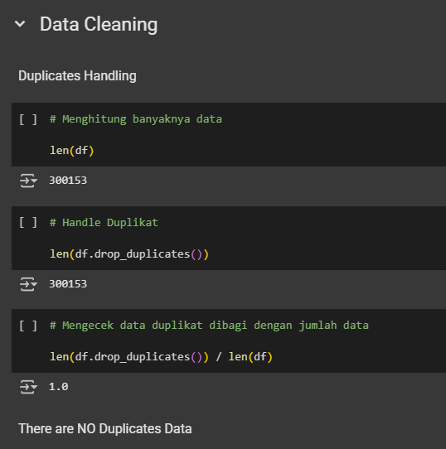
Indian Airlines Flight Data Analyzing
Data Understanding : Duplicates Handling

Slide 12
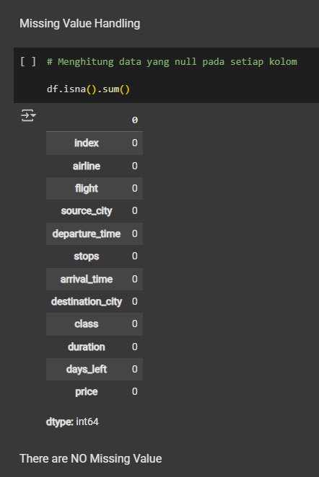
Indian Airlines Flight Data Analyzing
Data Understanding : Missing Value Handling

Slide 13
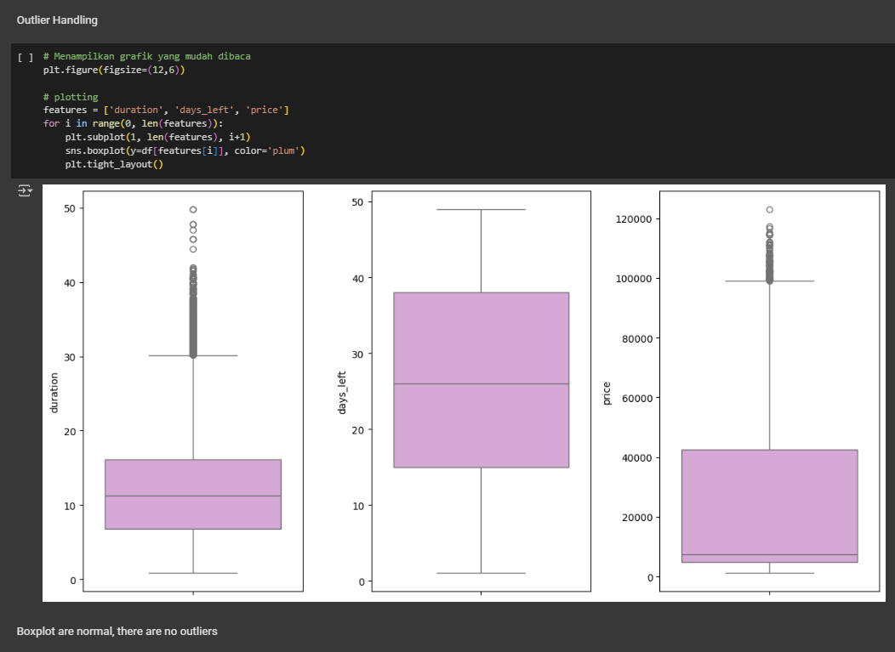
Indian Airlines Flight Data Analyzing
Data Understanding : Outliers Handling

Slide 14
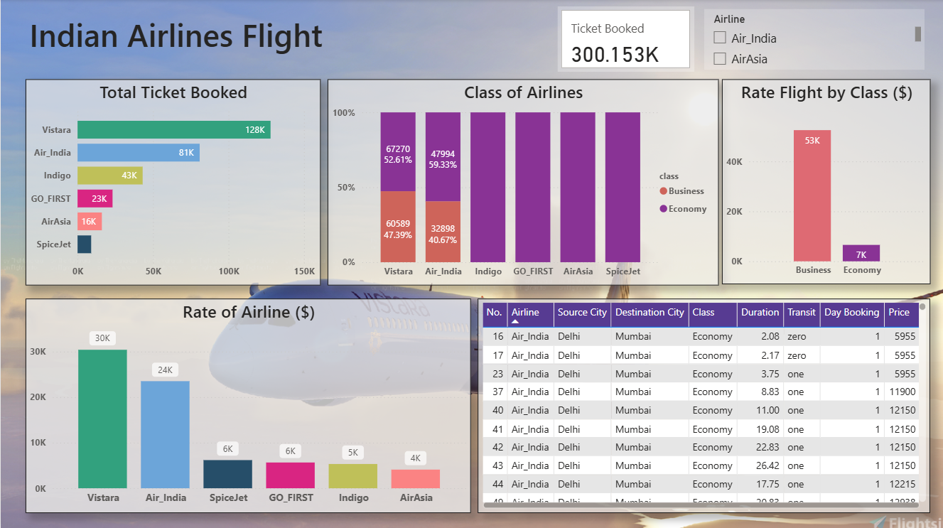
Indian Airlines Flight Data Analyzing

Slide 15
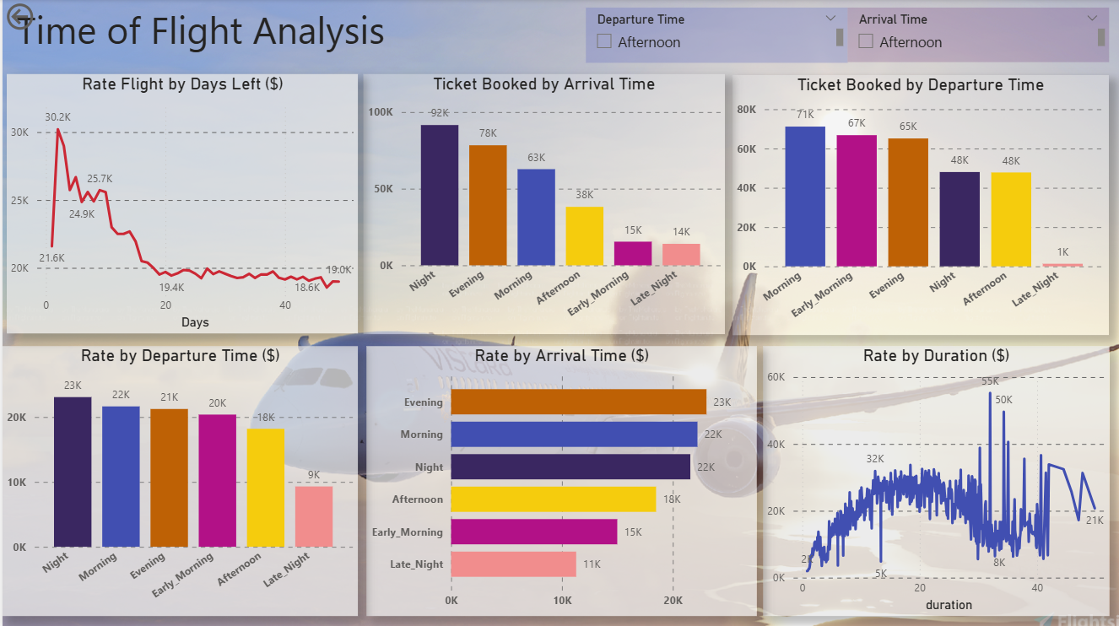
Indian Airlines Flight Data Analyzing

Slide 16
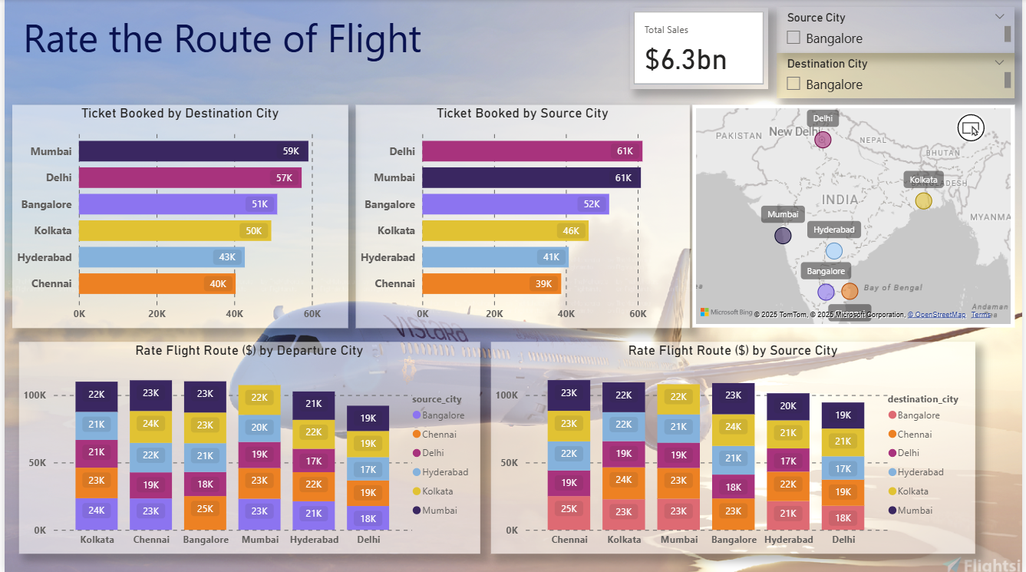
Indian Airlines Flight Data Analyzing

Slide 17
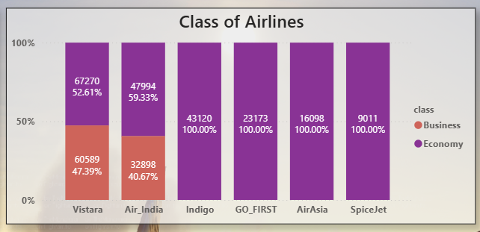
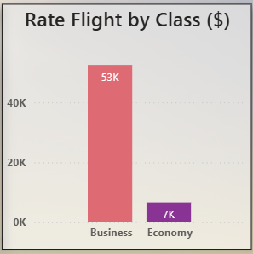
Business Recommendation
Pada dataset pemesanan tiket penerbangan ini dapat kita lihat perbandingan yang sangat signifikan pada penerbangan kelas Ekonomi dengan total 206666 pemesanan sedangkan pada penerbangan kelas Bisnis dengan total dengan hanya 93487 pemesanan. Dengan perbandingan ini, kita dapat menyimpulkan bahwa kemungkinan tarif penerbangan, waktu penerbangan dan kota asal & tujuan penerbangan di kelas Bisnis harus lebih bervariasi untuk menaikkan penjualan penerbangan di kelas bisnis.
Dapat kita lihat di perhitungan rata-rata tarif penerbangan di Ekonomi (~$6.572), dan rata-rata tarif penerbangan kelas Bisnis (~$52.540), sekitar 8 kali lebih mahal dari Ekonomi. Bisa disimpulkan bahwa tarif penerbangan Bisnis sangat mahal, dan hal ini yang mungkin menyebabkan tingkat pemesanan penerbangan maskapai dengan kelas Bisnis cukup rendah dibandingkan kelas Ekonomi. Maka penentuan harga tarif penerbangan kelas Bisnis dapat dianalisa ulang sehingga tidak terlalu mahal.

Slide 18
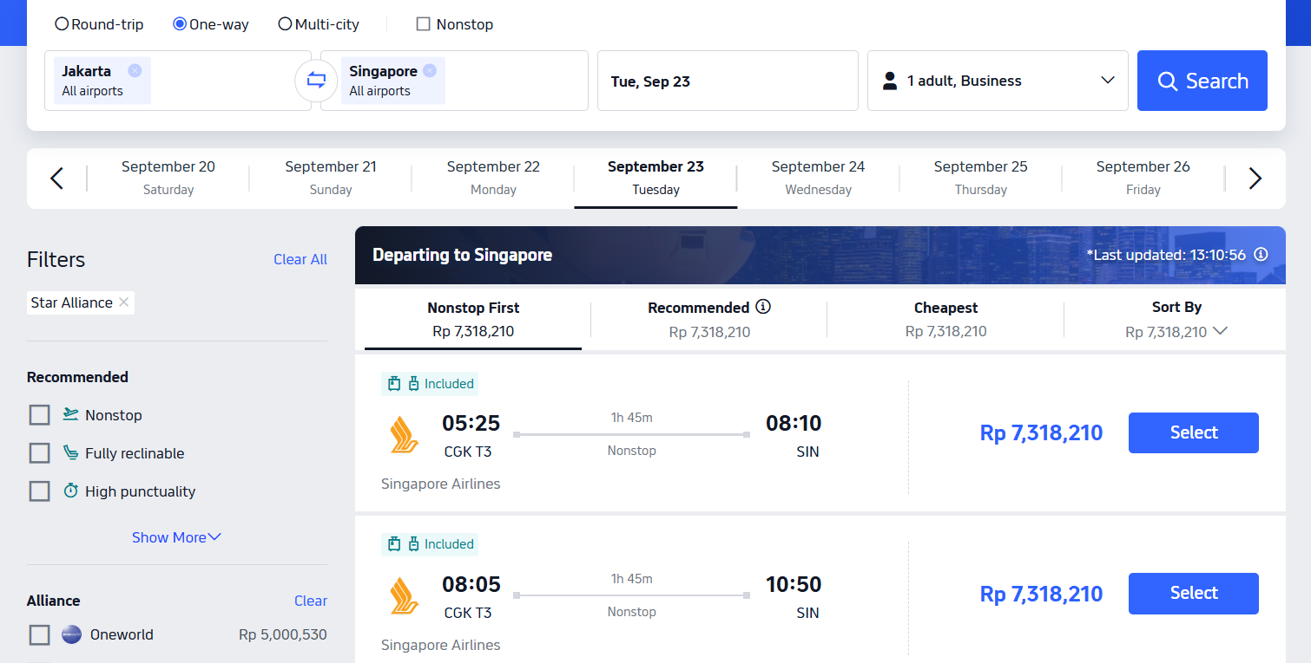
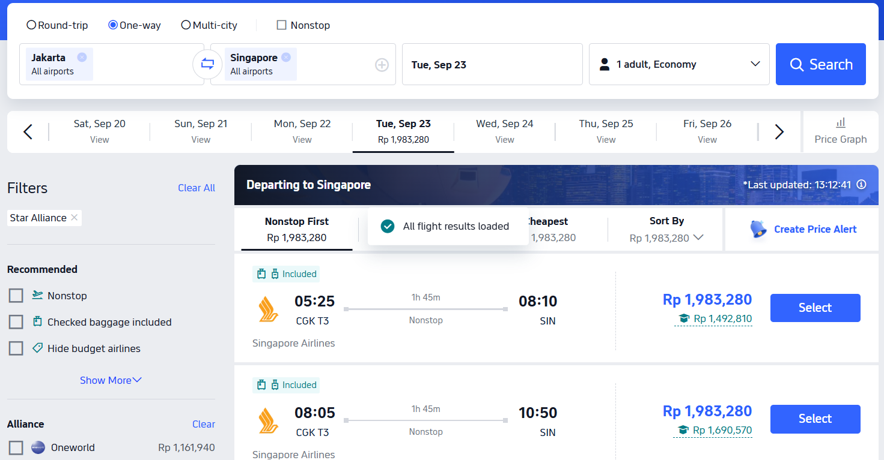
Business Recommendation

Slide 19
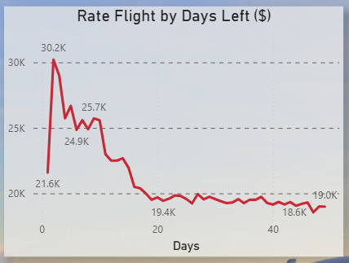
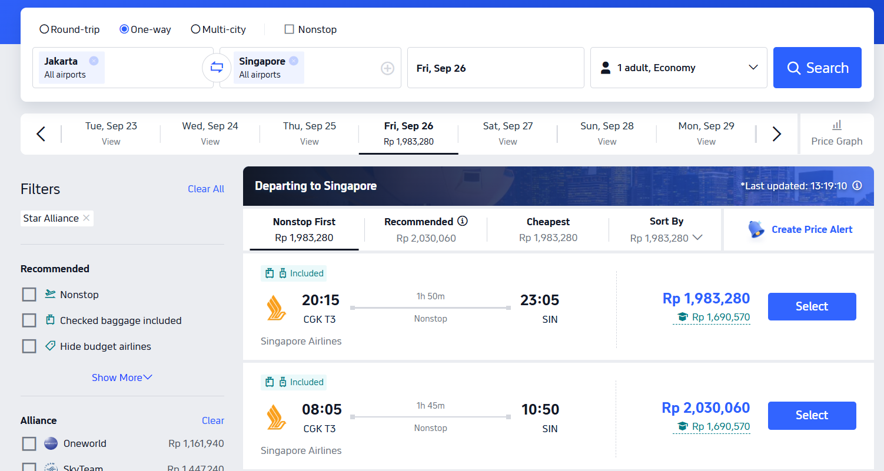
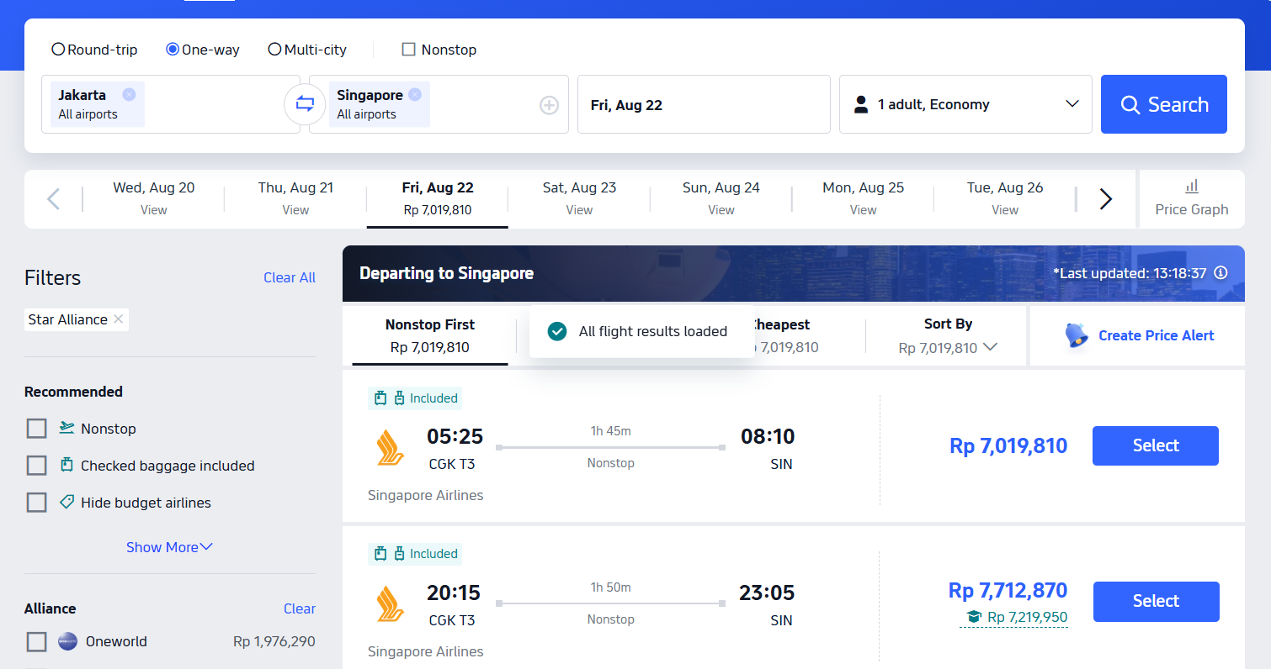
Business Recommendation
Pada umumnya, waktu pemesanan memang memiliki perbedaan tarif namun jika kita melihat dari trend penjualan tiket penerbangan saat ini, kenaikan tarif sangat tidak efektif untuk mendapatkan penjualan yang maksimal. Mungkin kenaikan tarif penerbangan dapat dilakukan hanya pada saat Peak Season, misalnya saat long holiday. Namun pada kelas Bisnis seharusnya tidak memiliki kenaikan tarif karena dari data pemesanan di atas, penerbangan di kelas Bisnis masih kurang peminat.

Slide 20
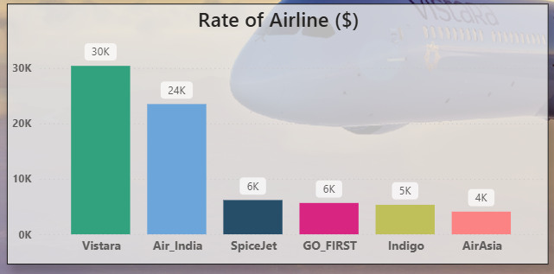
Business Recommendation
Dari data penerbangan Maskapai Airlines dapat disimpulkan bahwa maskapai tersebut memiliki tarif yang sangat terjangkau namun penjualan tiket tertinggi ada pada Vistara Air. Hal ini dapat dikatakan bahwa tarif penerbangan tidak mempengaruhi minat orang untuk membeli karena mungkin waktu penerbangan, kota asal dan tujuan penerbangan kurang bervariasi. Dengan kesimpulan tersebut dapat direkomendasikan kepada Maskapai AirAsia untuk lebih memperbaiki waktu penerbangan dan kota penerbangan yang telah berjalan saat ini.
Vistara Airlines memiliki kelebihan:
- Keterkaitan yang kuat dengan TATA dan Singapore Airlines sebagai entitas induknya (prestige)
- Vistara memberikan pengalaman penerbangan yang luar biasa bahkan di kelas Ekonomi dengan makanan sebagai bagian dari tiket normal
- Iklan dan branding yang luar biasa telah meningkatkan kehadirannya di industri maskapai penerbangan India.

Slide 21
Thankyou!

